Slide 1
CHƯƠNG 3. GLYCOSID VÀ DƯỢC LIỆU CHỨA GLYCOSID

Slide 2
Nội dung chương III
TT | Nội dung | Số tiết | Giảng viên
1. | Đại cương về glycosid | 1 | Quyên/ Tuấn
2. | Dược liệu chứa glycoside tim | 2 | Tuấn Anh/ My
3. | Dược liệu chứa Saponin | 4 | Tuấn Anh/ My
4. | Dược liệu chứa Anthranoid | 3 | Quyên/ Tuấn
5. | Dược liệu chứa Flavonoid | 4 | Hằng/ Chi
6. | Một số nhóm hợp chất khác (coumarin, tannin, lignan …) | 3 | Hằng/ Chi

Slide 3
BÀI 1. ĐẠI CƯƠNG VỀ GLYCOSID
Định nghĩa glycosid.
Các loại dây nối glycosid : O-glycosid, C-glycosid, các loại dây nối khác (S-glycosid, N-glycosid, liên kết ester). Mỗi loại dây nối cho 1 ví dụ cụ thể (tên hợp chất, công thức cấu tạo, nguồn gốc).
Tính chất lý, hóa của glycosid và tác dụng của enzym lên glycosid.

Slide 4
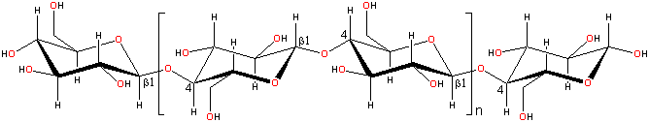
ĐỊNH NGHĨA GLYCOSID
- Glycosid : là hợp chất hữu cơ tạo thành do sự ngưng tụ giữa 1 phân tử đường với 1 phân tử hữu cơ khác, với điều kiện nhóm hydroxy bán acetal của phần đường phải tham gia vào sự ngưng tụ.
Oligosaccharid hay polysaccharid là Glycosid, được gọi là “Holosid”.

Slide 5
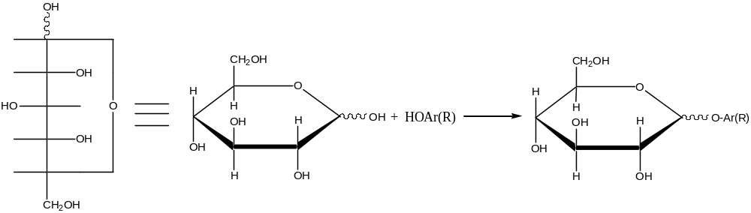
ĐỊNH NGHĨA GLYCOSID
- Glycosid : chất tạo thành do sự ngưng tụ giữa một phần là đường và một phần không phải là đường, được gọi là “heterosid”.

Slide 6
ĐỊNH NGHĨA GLYCOSID
Phần không đường được gọi là aglycon hoặc genin, có cấu trúc hóa học khác nhau, tác dụng sinh học phụ thuộc vào phần này.
Glucosid : đường là Glucose → Glycosid
Rhamnosid, Galactosid …

Slide 7
CÁC DÂY NỐI GLYCOSID
O-glycosid : nhóm OH bán acetal của đường ngưng tụ với nhóm OH alcol hoặc phenol của aglycon tạo thành cầu nối Oxy.
C-glycosid : phần aglycon và đường liên kết bằng dây nối C-C.
Các dây nối khác: (i) S-glycosid : nhóm OH bán acetal của đường ngưng tụ với nhóm nhóm thiol; (ii) N-glycosid : có nhóm amin liên kết với phần đường; (iii) pseudo-glycoside (liên kết ester).

Slide 8
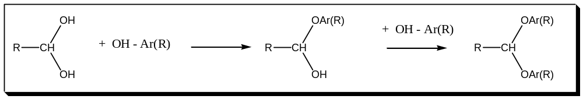
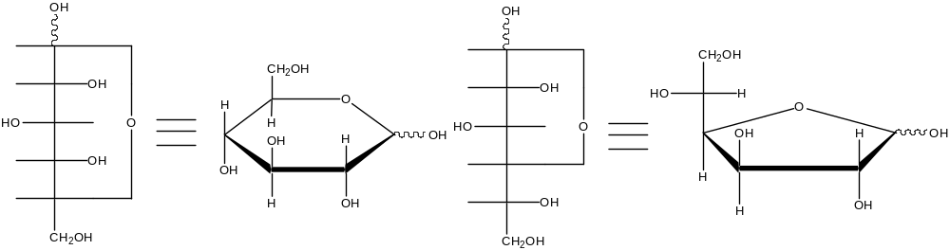
Dây nối O-glycosid
Dây nối acetal
Ose ở dạng bán acetal nội
Glucose
Glucopyranose
Glucofuranose

Slide 9
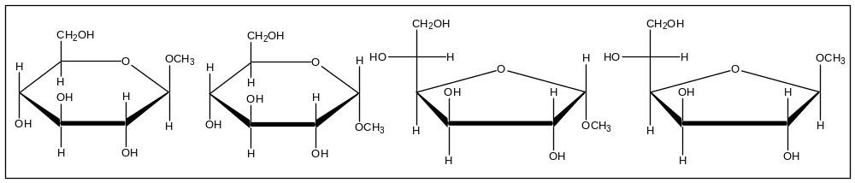
O-GLYCOSID
Phần đường :
Cùng aglycon nhưng phần đường khác nhau tạo nên glycosid khác nhau.
Phụ thuộc vào cấu hình C1 của đường : tạo nên α- hay β-glycosid.
Phụ thuộc vào cấu tạo vòng pyran hay furan : có đồng phân pyranosid và furanosid.
4 dẫn chất của methylglycosid (β, α – pyranosid và furanosid)

Slide 10
O-GLYCOSID
Mạch đường:
có thể là monosaccharid hoặc gồm nhiều đơn vị đường nối với nhau theo di hoặc trisaccharid (có thể đến 6 đường).
có thể phân nhánh (saponin)
có thể có 2 mạch đường nếu aglycon có 2 nhóm OH trở nên : diglycosid hay bidesmosid (desmos : mạch).

Slide 11
O-GLYCOSID
Phần aglycon
quyết định tác dụng dược lý của glycosid.
tùy theo cấu tạo hóa học: anthraglycosid (nhân anthraquinon); flavonoid (cấu trúc polyphenol) ….
aglycon thân dầu nên ít tan trong nước. Ở dạng glycosid dễ tan hơn (nhờ phần đường) nên tan được trong dịch tế bào.

Slide 12
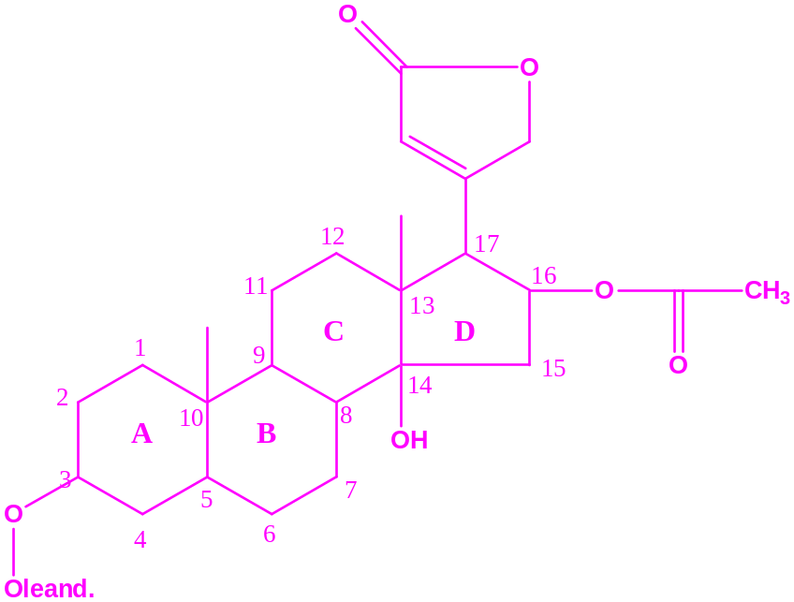
Ví dụ. Dây nối O-glycosid
Neriolin
Cây trúc đào

Slide 13
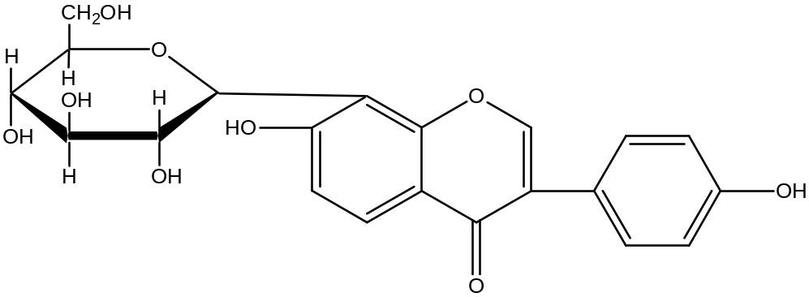
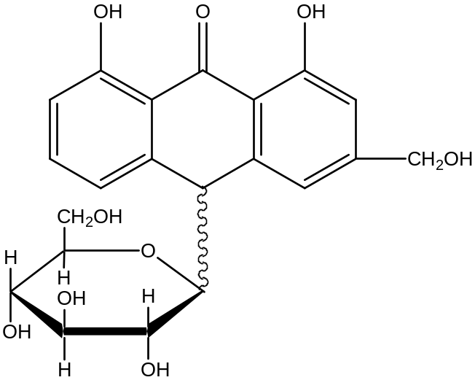
Dây nối C-glycosid
C-glycosid : glycosid có phần đường nối với aglycon theo dây nối C-C.
Puerarin (từ rễ Sắn dây)
Barbaloin (từ nhựa Lô Hội
Tính chất C-glycosid :
Khó thủy phân
C-glycosid có phổ UV và IR gần giống với O-glycosid.

Slide 14
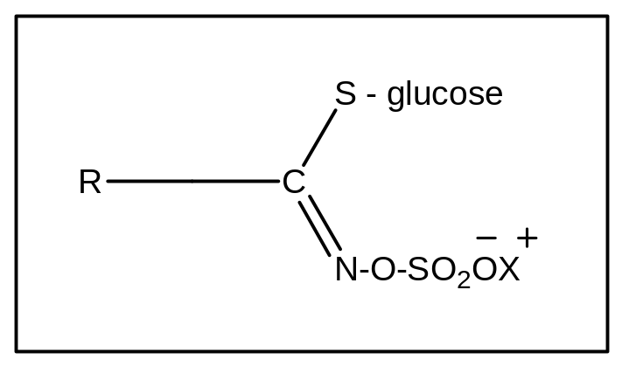
S-GLYCOSID
S-glycosid : thioglycosid hoặc hợp chất glucosinolat
Dây nối được tạo thành giữa glucose và thiol có công thức chung là :
X : K
Myrosinase (thio-D-glucosidase)
Hydrosulfat, R-N=C=S (isothiocyanat) và β-D-glucopyranose
Có khoảng 50 thioglycosid, phần lớn trong họ Brassicaceae, Capparidaceae.
Isothiocyanat có vị hăng cay, nồng, có tác dụng kháng khuẩn, cản trở hấp thu Iod.

Slide 15
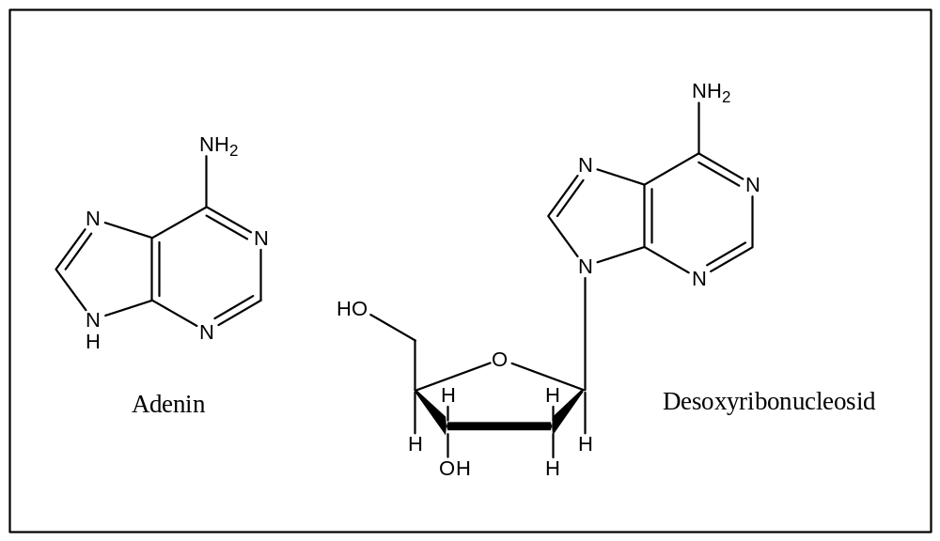
N-GLYCOSID
Nucleosid là những N-β-D-glycosid :
- đường : ribose hoặc 2-desoxyribose
- nối với các gốc purin như adenin, hoặc gốc pyrimidin như cytosin
Phần lớn N-glycoside được phân lập từ thực vật bậc thấp như tảo, nấm, vi khuẩn và có tác dụng kháng khuẩn

Slide 16
PSEUDOGLYCOSID – liên kết ester
Pseudo : giả
Pseudoglycosid (giả glycosid) : dây nối giữa đường và aglycon là dây nối ester (không là dây nối bán acetal).
Ví dụ : asiaticosid (saponin trong cây rau má).
tanin của ngũ bội tử.

Slide 17
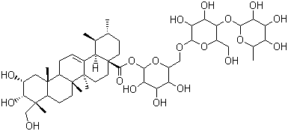
Asiaticosid (từ Rau má)

Slide 18
TÍNH CHẤT CỦA GLYCOSID
Lý tính :
- Kết tinh, dạng vô định hình hoặc lỏng sánh.
Đa số không màu (trừ anthraglycosid có màu đỏ, flavonoid có màu vàng).
Vị đắng.
Độ tan : tan trong nước, cồn, ít hoặc không tan trong dung môi hữu cơ.
độ tan phụ thuộc vào mạch đường (dài, ngắn), vào nhóm ái nước của aglycon.
Phần genin có độ tan ngược lại.
Hóa tính :
Đa số các Glycosid không có tính khử.
Có thuốc thử đặc hiệu cho các aglycon phụ thuộc vào cấu trúc hóa học.
Nếu glycosid có đường đặc biệt (2,6-desoxy) cho phản ứng đặc hiệu.

Slide 19
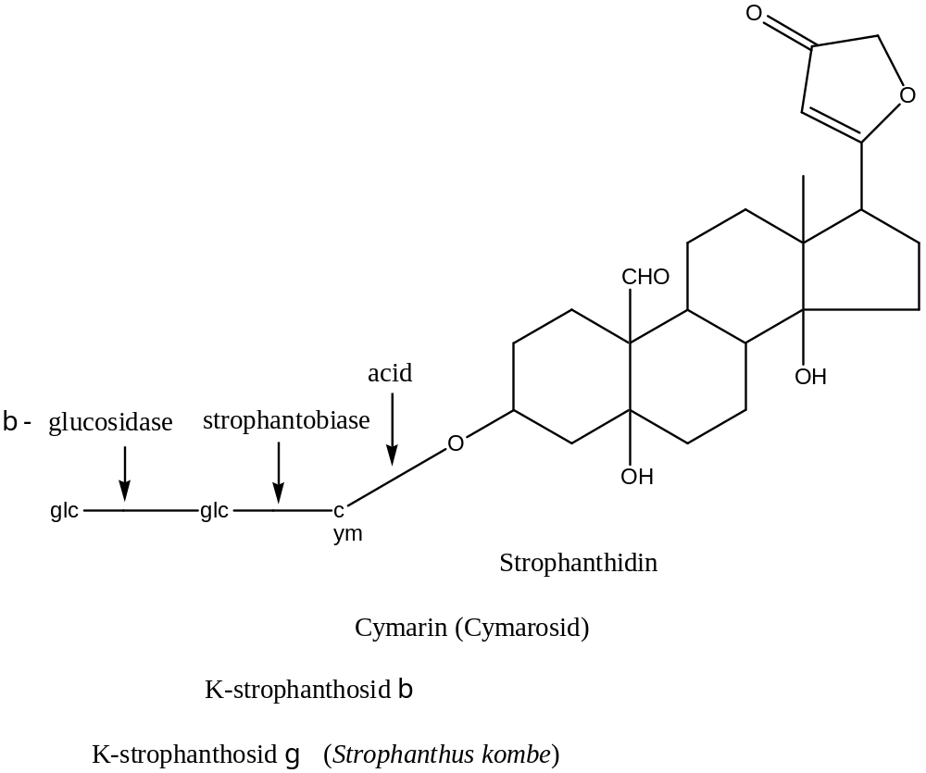
TÍNH CHẤT CỦA GLYCOSID
Tác dụng của enzym :
Glycosid có thể bị enzym thủy phân.
Sự thủy phân có tính chọn lọc (mỗi enzym chỉ cắt một loại dây nối).

